Slide 1

04
详细设计-订单簿模式

Slide 2
订单薄模式的基础概念

Slide 3
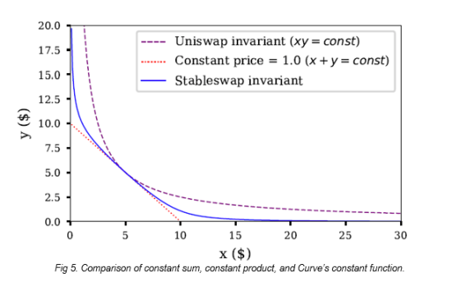
Cex的交易模式和DEX的区别
DEX里的AMM
CEX里的订单薄
最优价格
买单
卖单
撮合
卖单：价格最低的卖单
买单：价格最高的买单

Slide 4
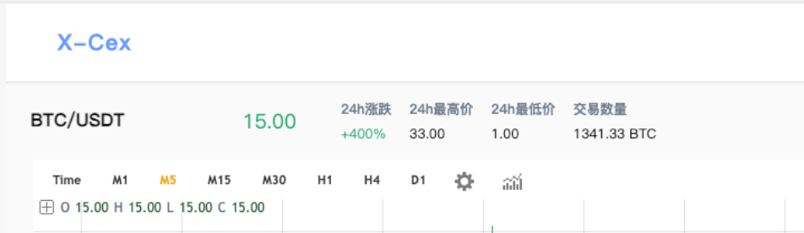
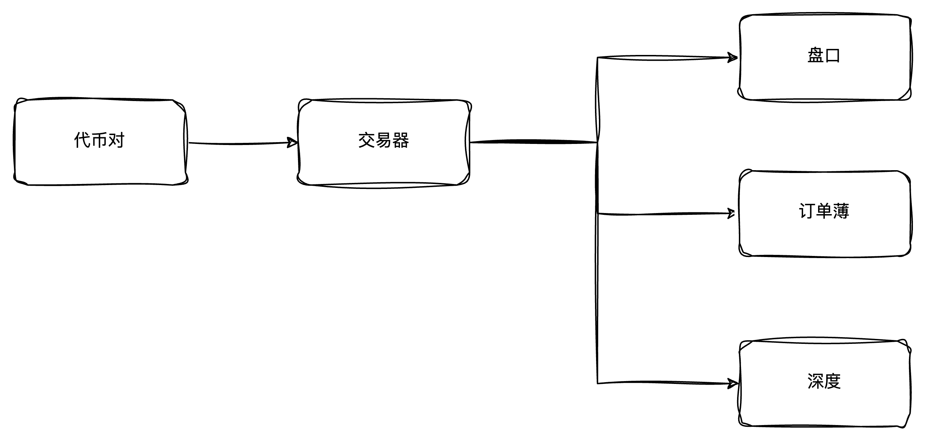
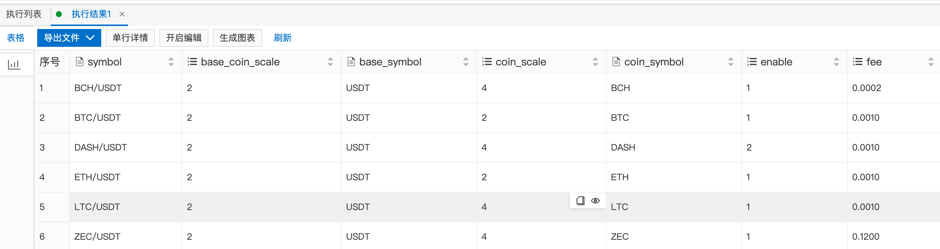
订单薄模式的基础概念
代币对
BTC/USDT
基币
USDT

Slide 5
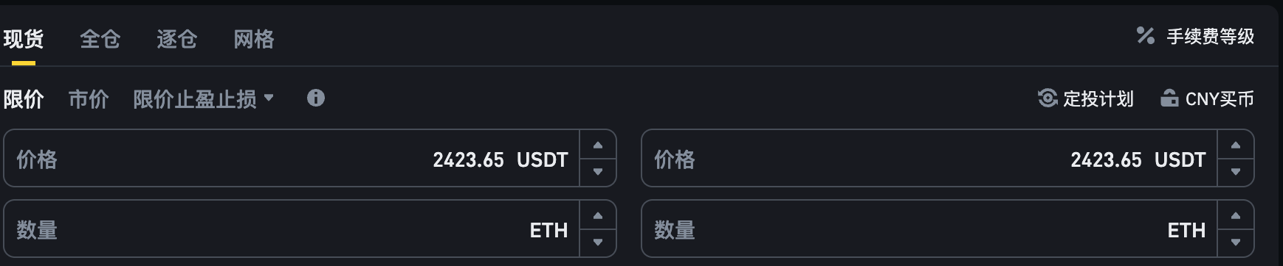
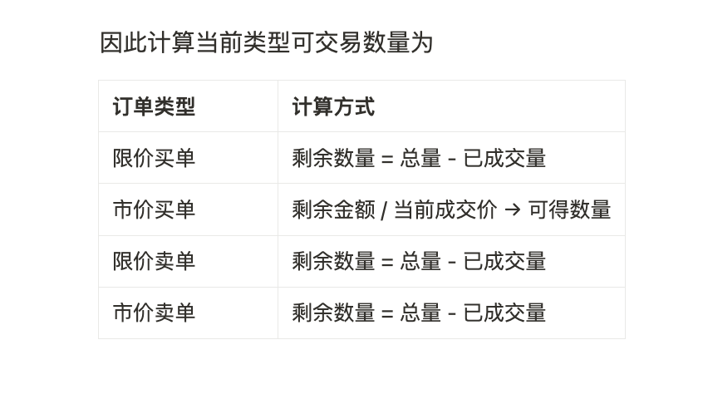
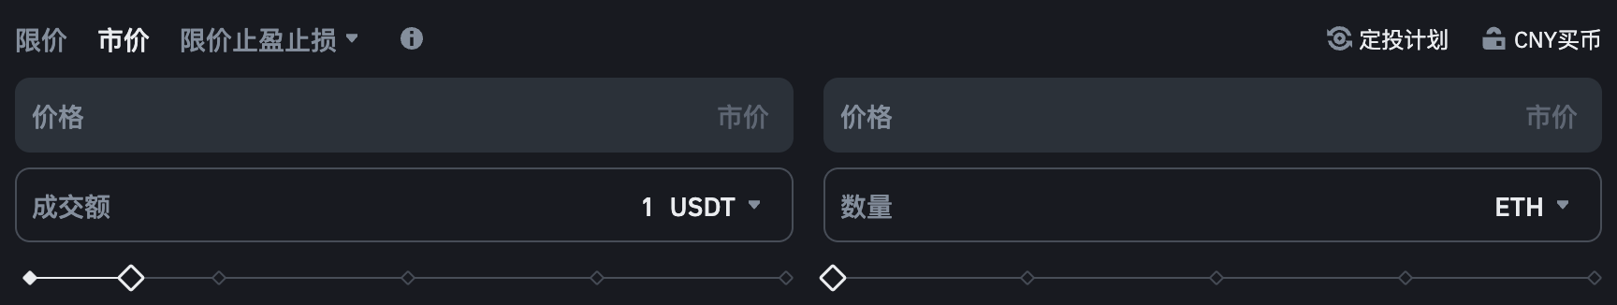
订单薄模式的基础概念
限价盘
（1）买单：以x价格（USDT）买入y(手动输入)的ETH，使用的USDT不超过持有量,使用x*y的USDT。
我愿意100元的价格买6个苹果，如果这个价格高于市场价，就会很快成交，反之如果这个价格远低于市场价，就没有卖家愿意接单
（2）卖单：以x的价格（USDT）卖出y（手动输入）的ETH，最多卖出不超过持有量的ETH，如果成交成功，得到x*y的USDT
我愿以50元钱的价格卖出4个苹果，如果这个价格低于市场价，就会很快成交，反之如果这个价格远高市场价，就没有买家愿意接单
市价盘
（1）买单：以市场价花费最高不超过余额数目的USDT（成交额），购买尽可能多的ETH
（2）卖单：以市场价卖出指定数量（手动输入）的ETH，使用数量不超过持有的ETH

Slide 6
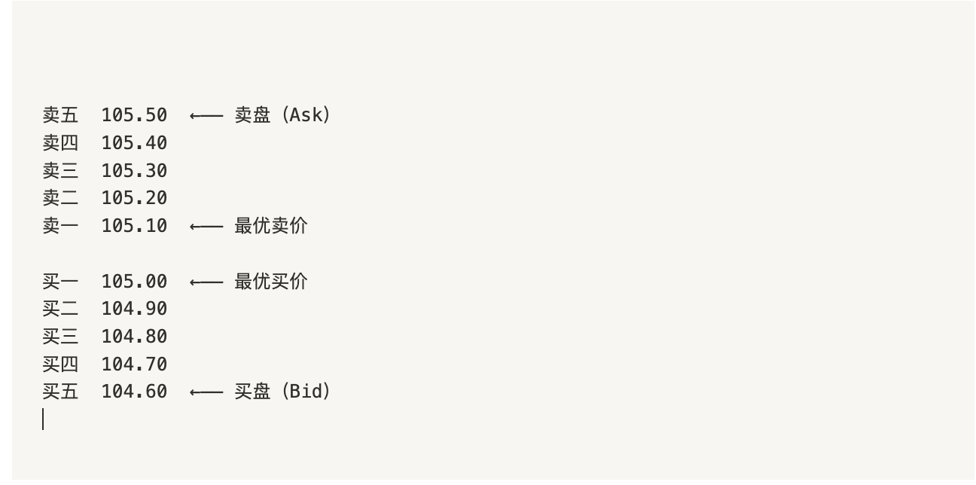
订单薄模式的基础概念
盘口
是订单簿的可视化展示，通常显示最优的几档买卖价格
交易服务
市场服务

Slide 7
订单薄模式的基础概念
深度的概念
深度反映了市场在不同价格水平上的订单数量，是流动性的重要指标。
深度计算逻辑
深度信息通过订单簿聚合计算：
java
// 买单深度：从最高价开始累计
TreeMap<BigDecimal,MergeOrder> buyQueue = buyLimitPriceQueue;
// 卖单深度：从最低价开始累计
TreeMap<BigDecimal,MergeOrder> sellQueue = sellLimitPriceQueue;
深度特点：
价格层级：每个价格水平的总订单量
累计深度：从最优价格到当前价格的累计订单量
实时更新：随订单变化动态调整

